Slide 1
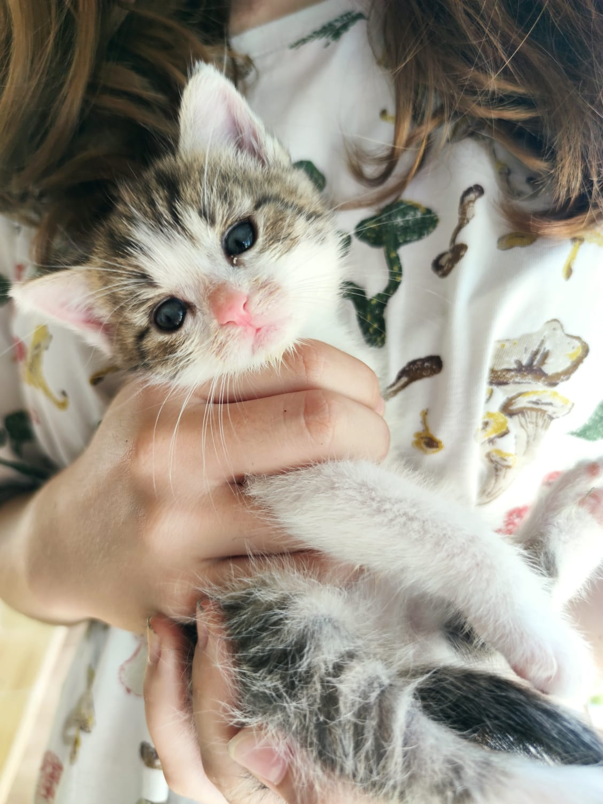
Emilia Kowalska
Żadne gwiazdy nie będą gwiazdami, jeśli nie będzie ze mną moich kotów
Nie sięgajmy do gwiazd nie szukajmy szczęścia w kosmosie. Popatrzmy na Ziemię …

Slide 2
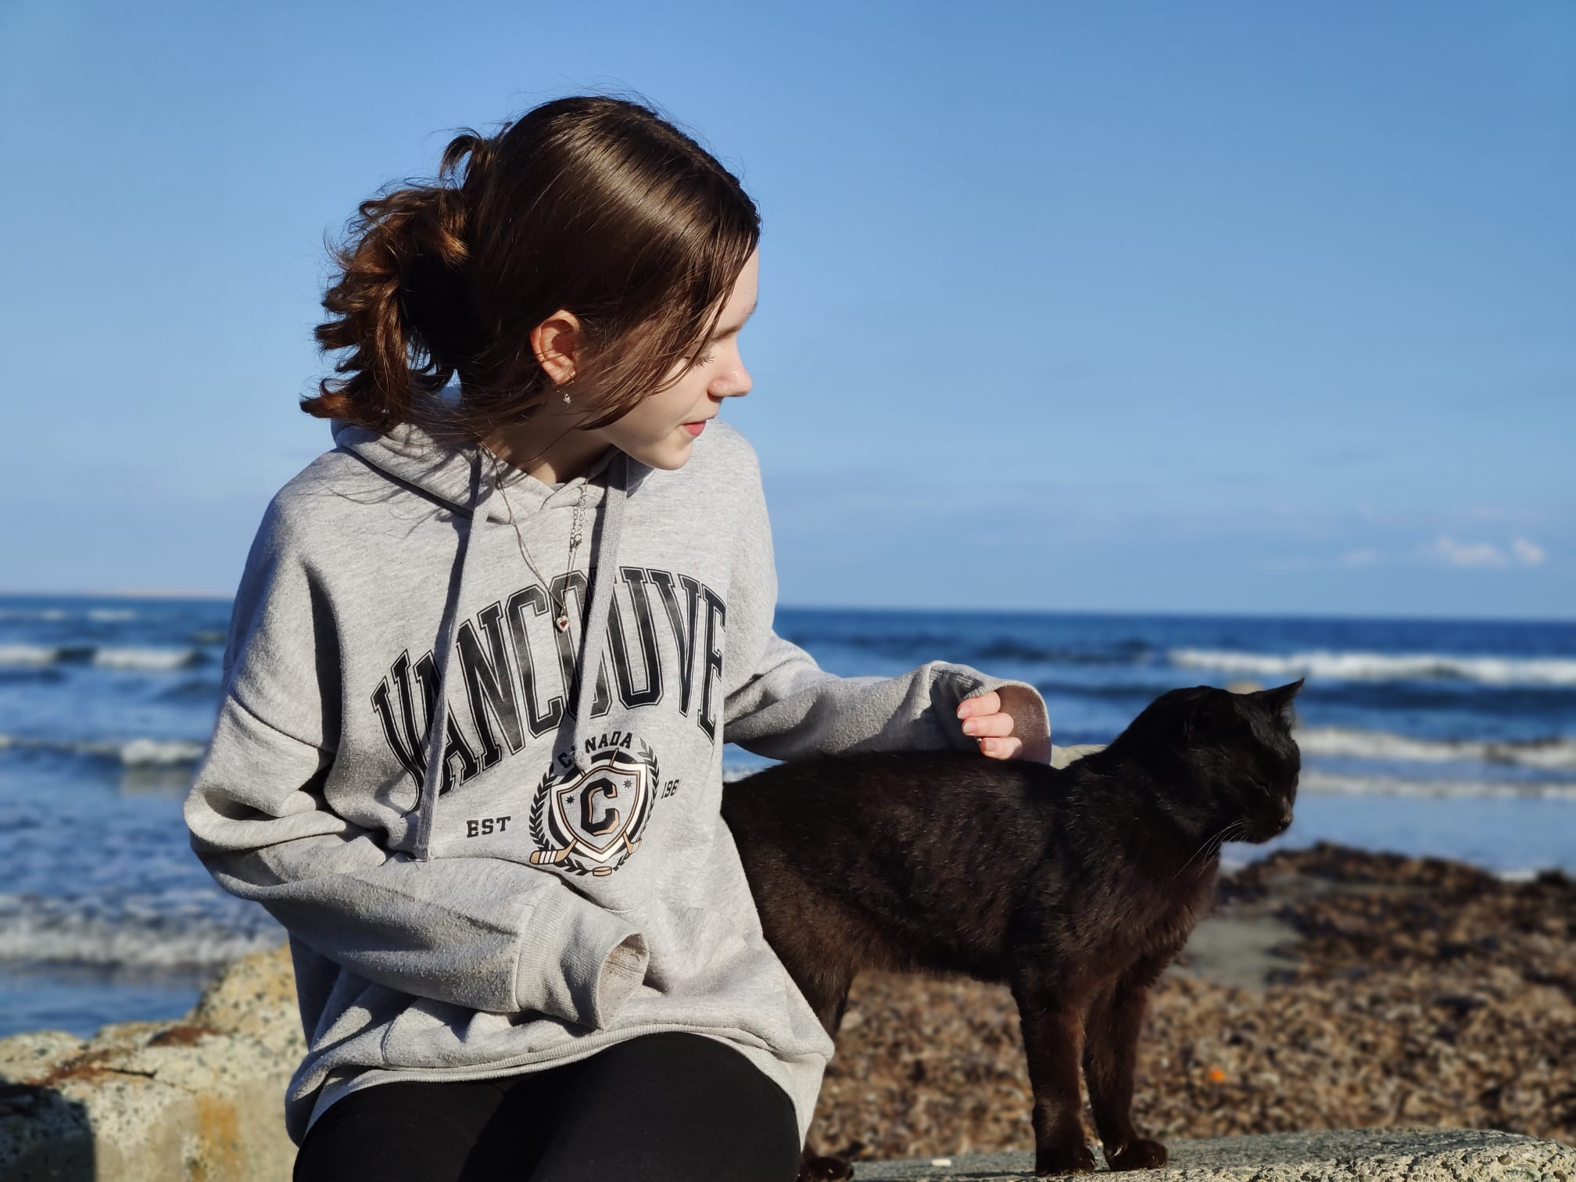
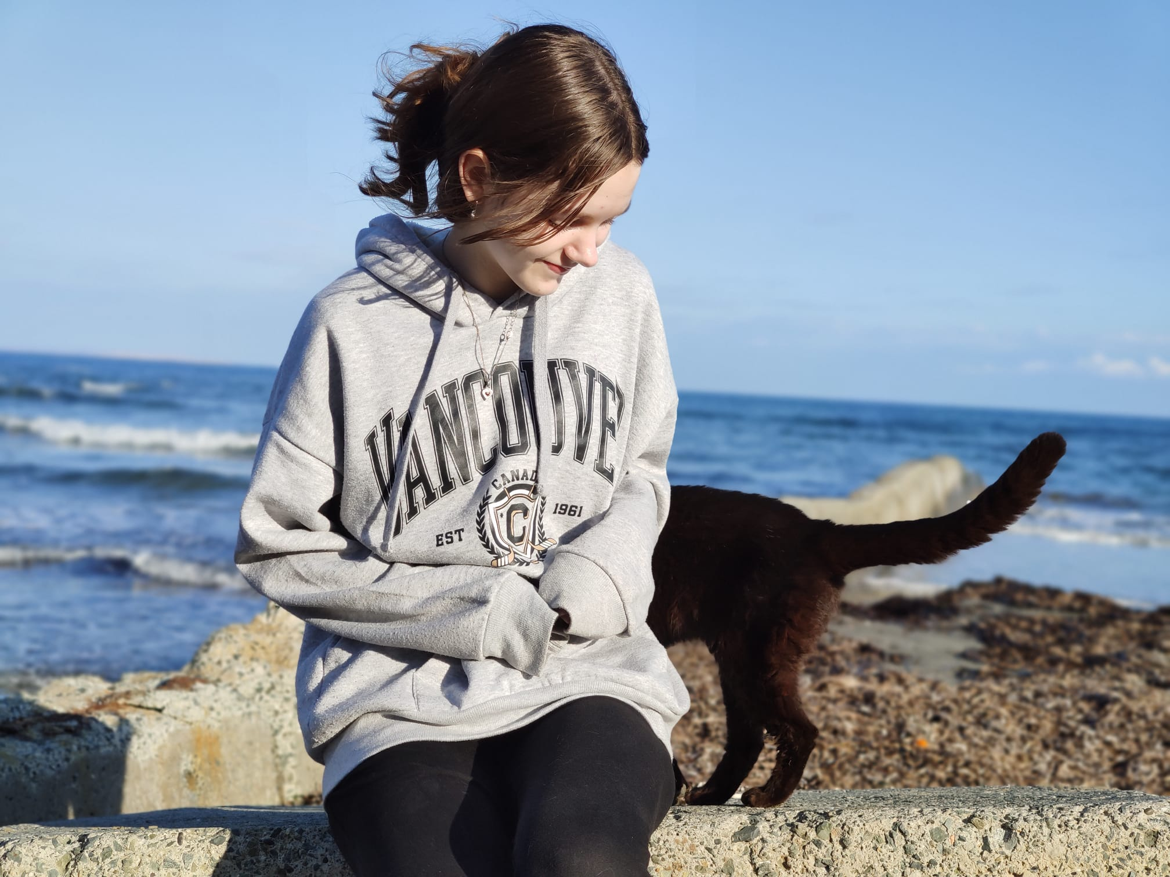
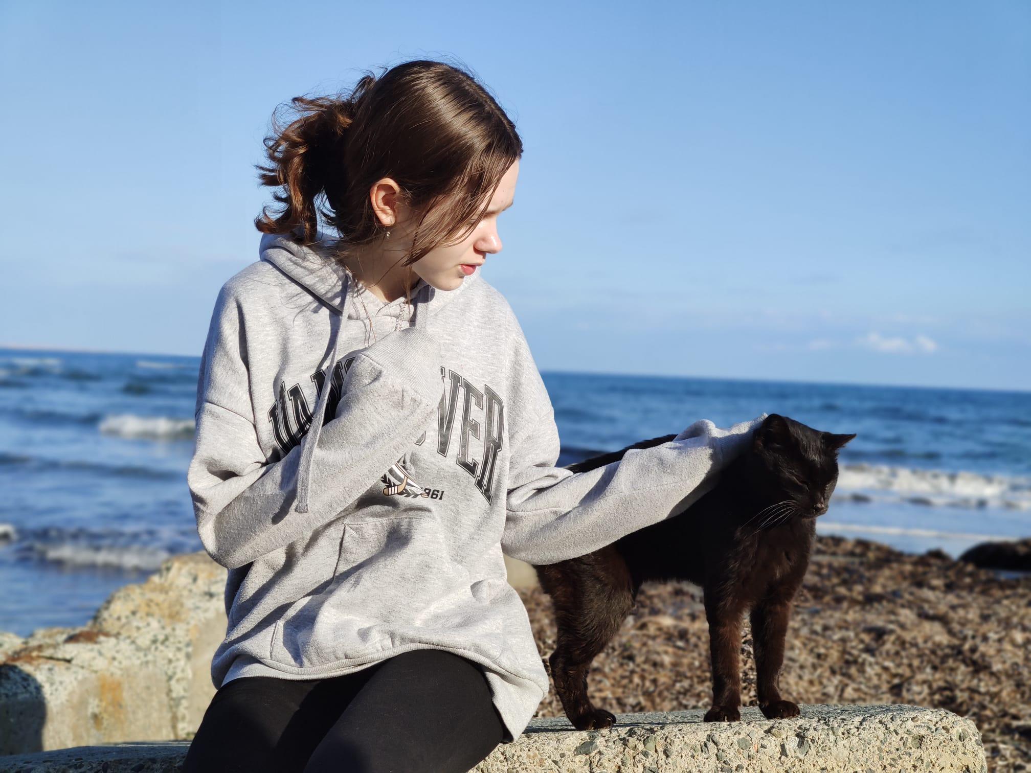
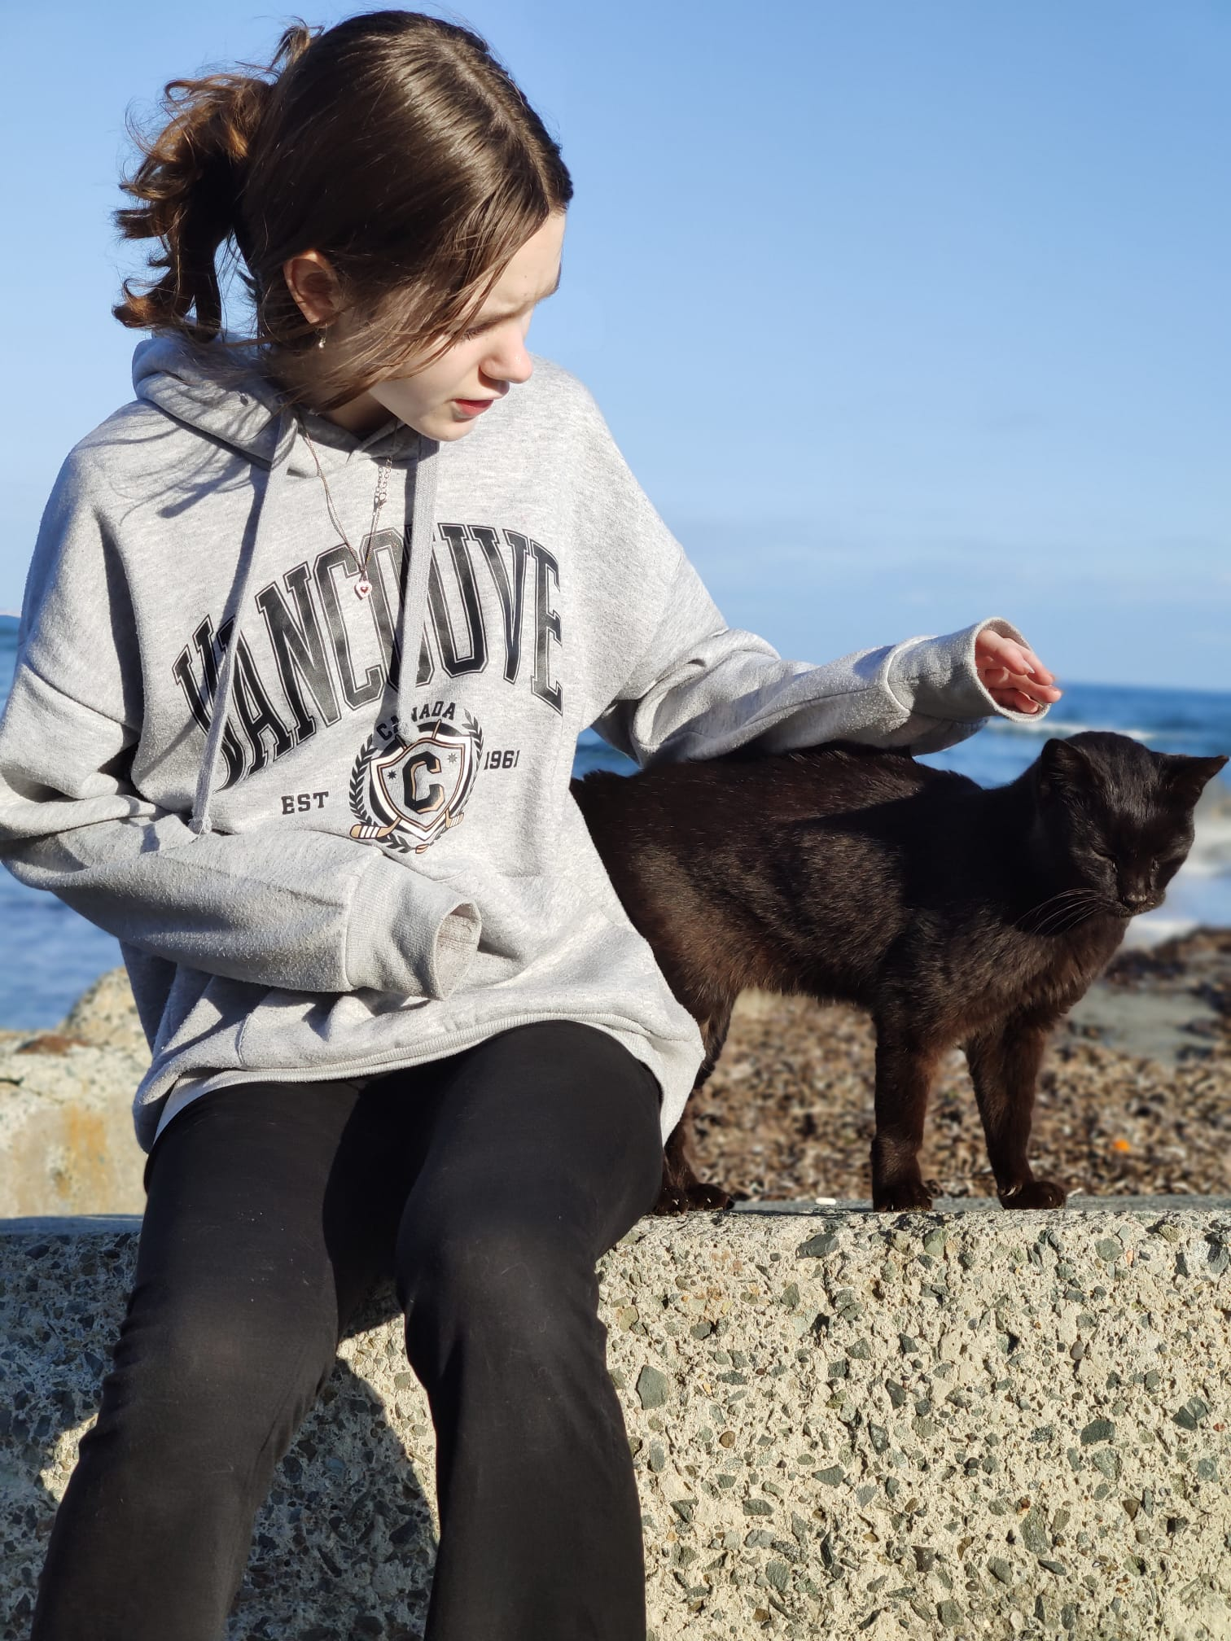
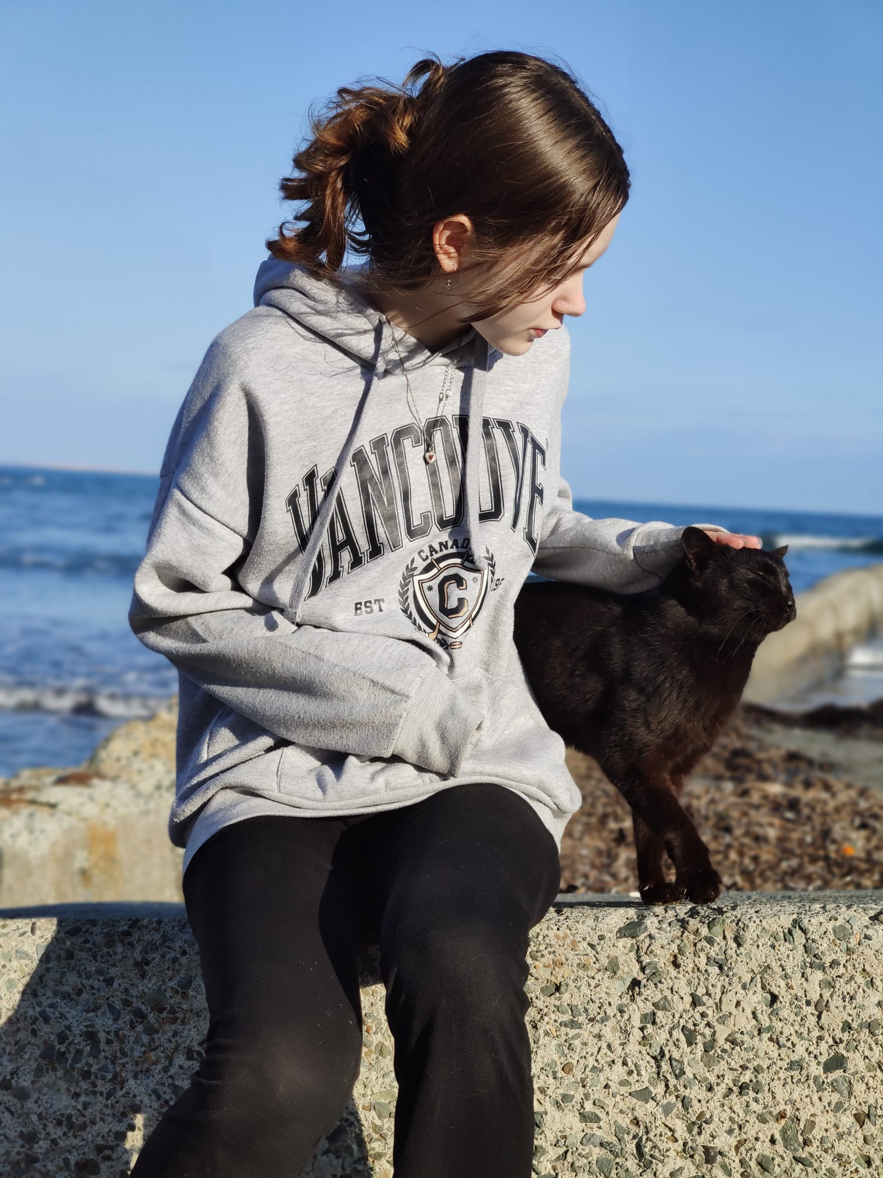
Bo koty są dobre na wszystko: na wszystko, co życie nam niesie, bo koty to czułość i bliskość na wiosnę, na lato, na jesień.
A zimą, gdy dzień już zbyt krótki i chłodnym ogarnia nas cieniem, to kot - twój przyjaciel malutki, otuli cię ciepłym mruczeniem.

Slide 3
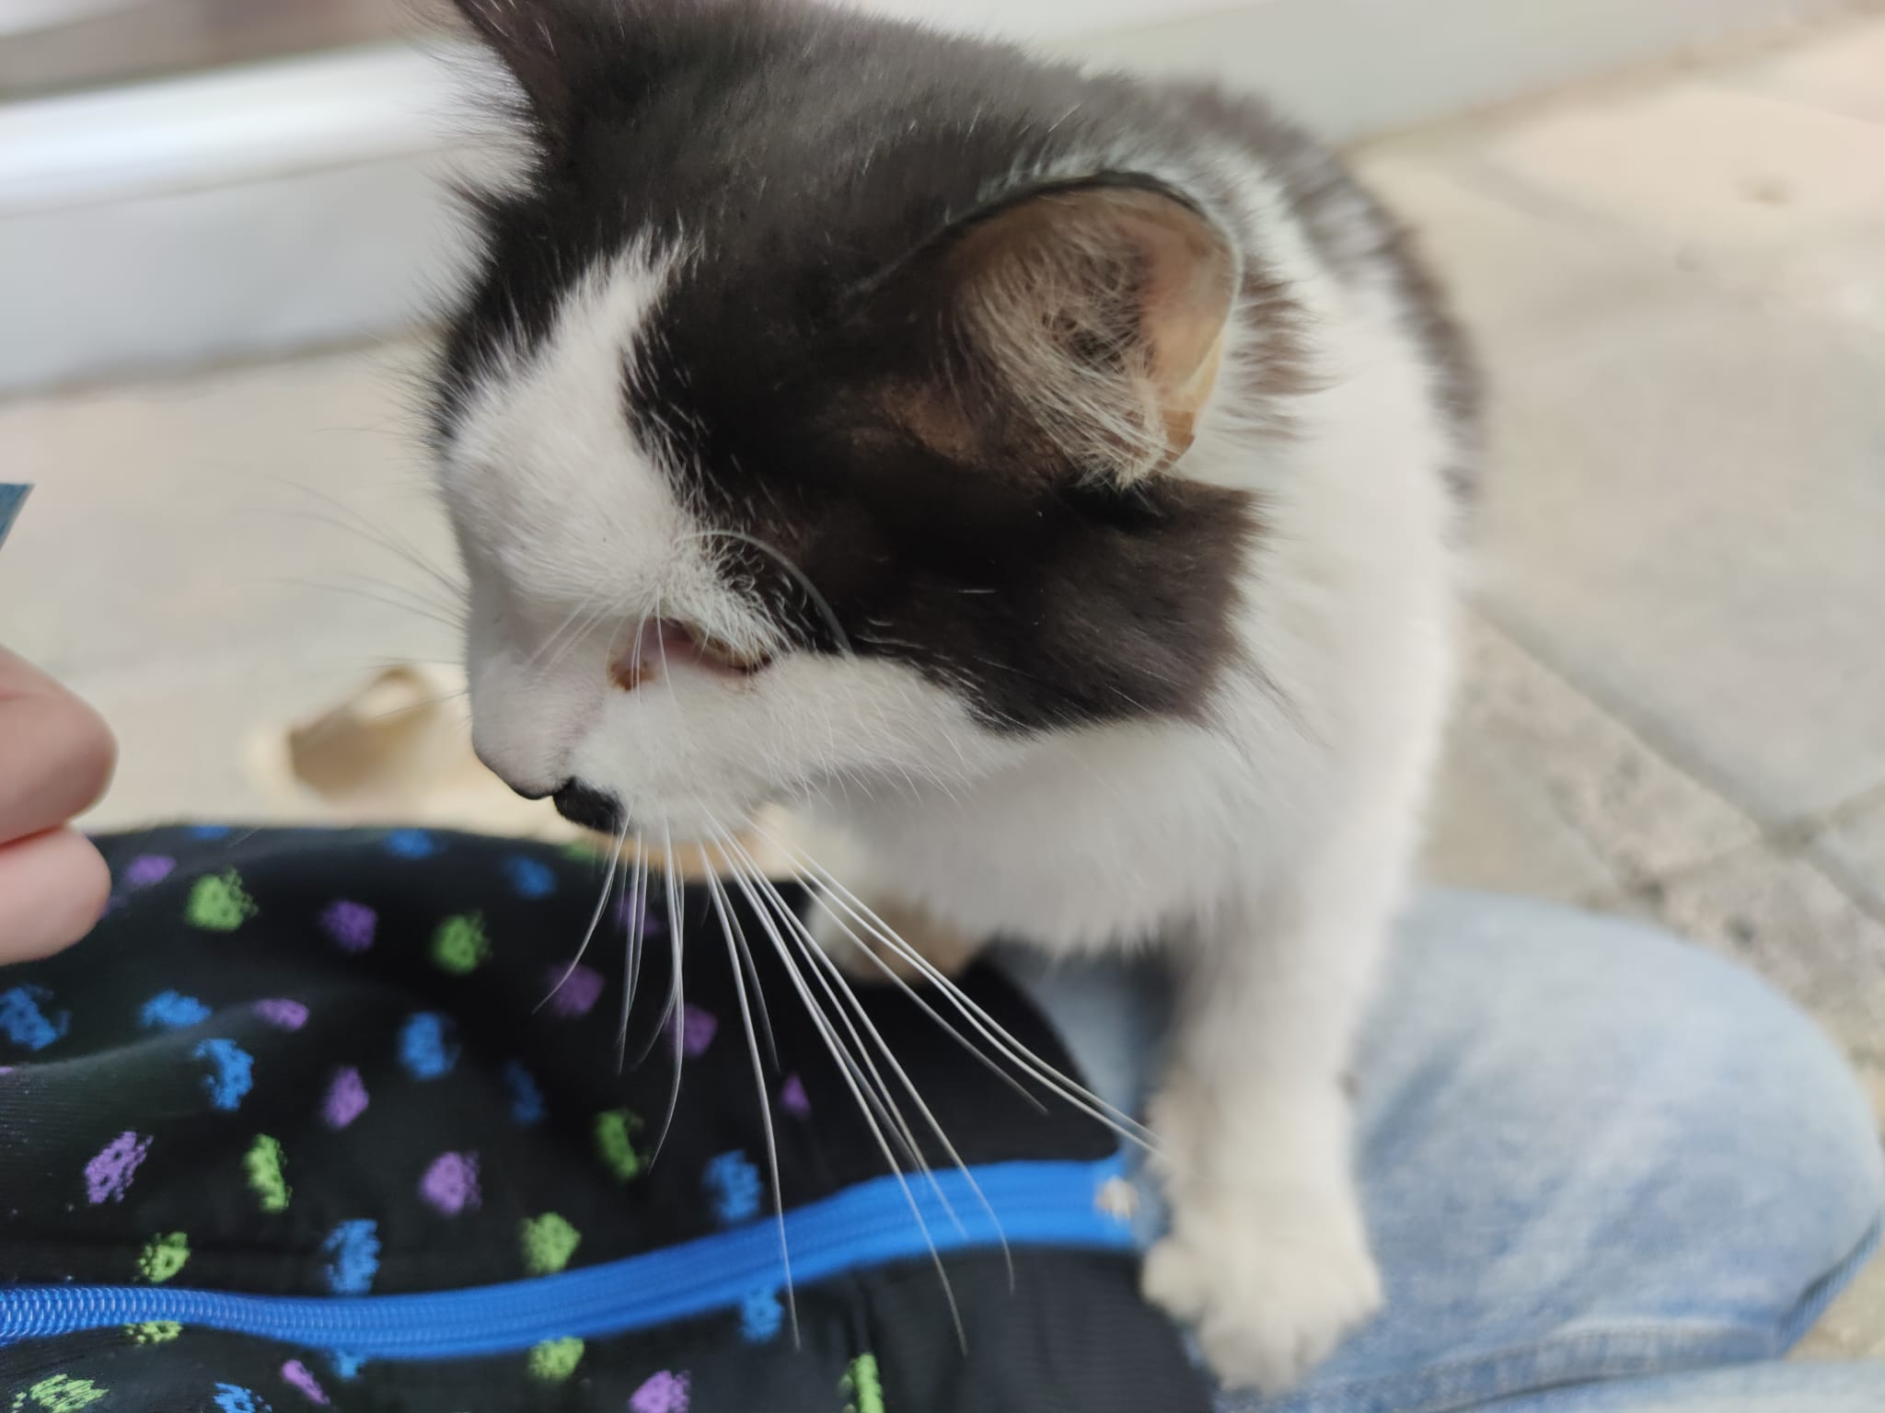
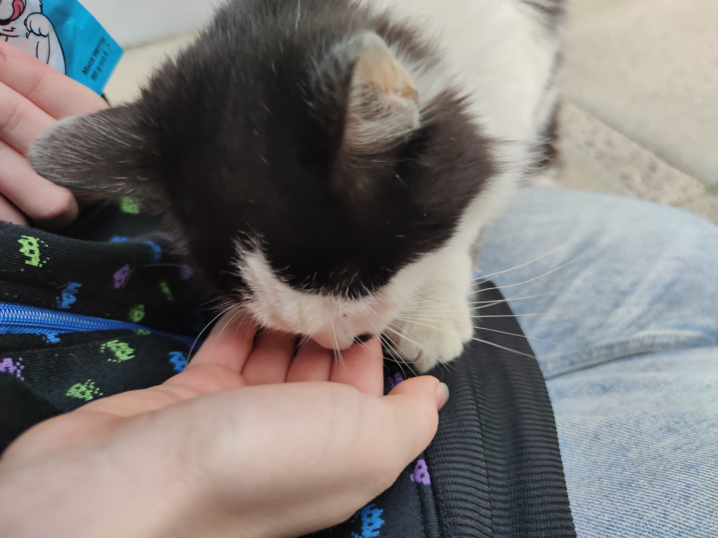
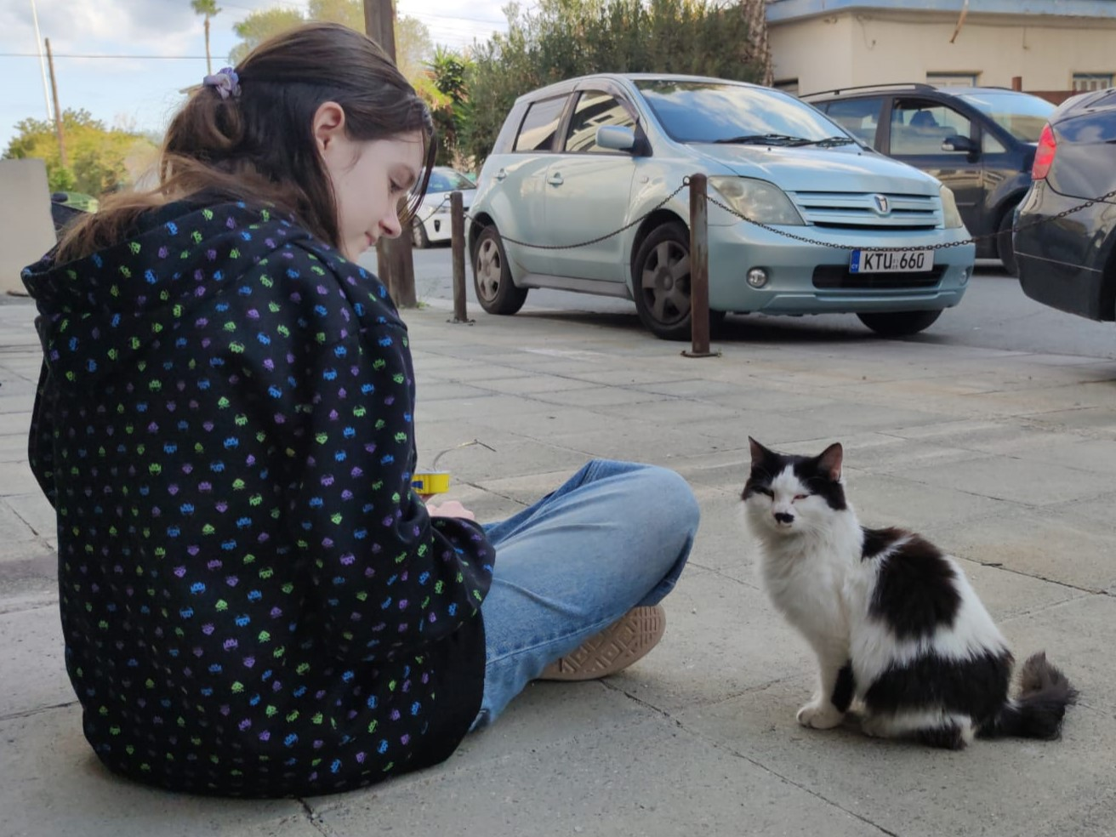
Kotu potrzeba niewiele: Pogłaskać go tylko w niedzielę, w poniedziałek, wtorek i w środę leciutko podrapać go w brodę, w czwartek, w piątek i w sobotę pobawić się trochę z kotem i w niedzielę – znów niewiele.

Slide 4
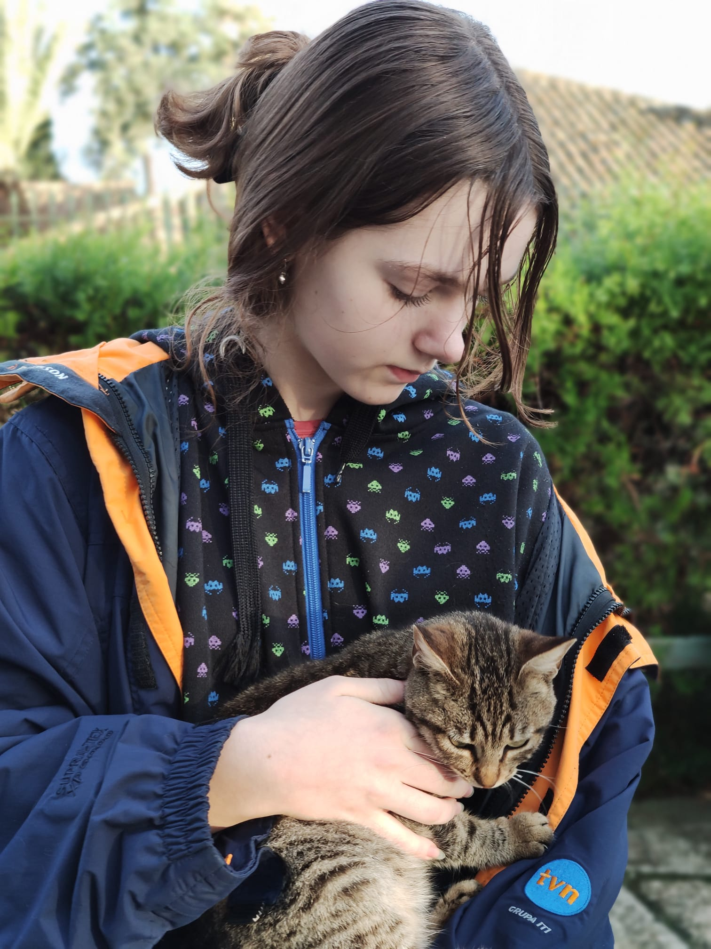
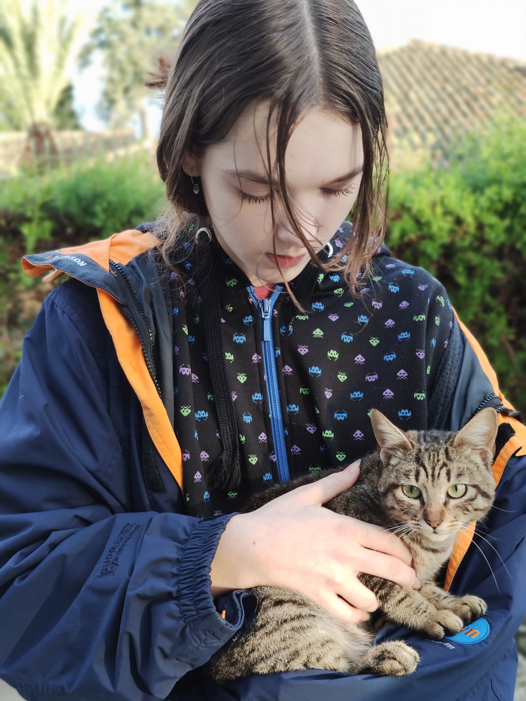
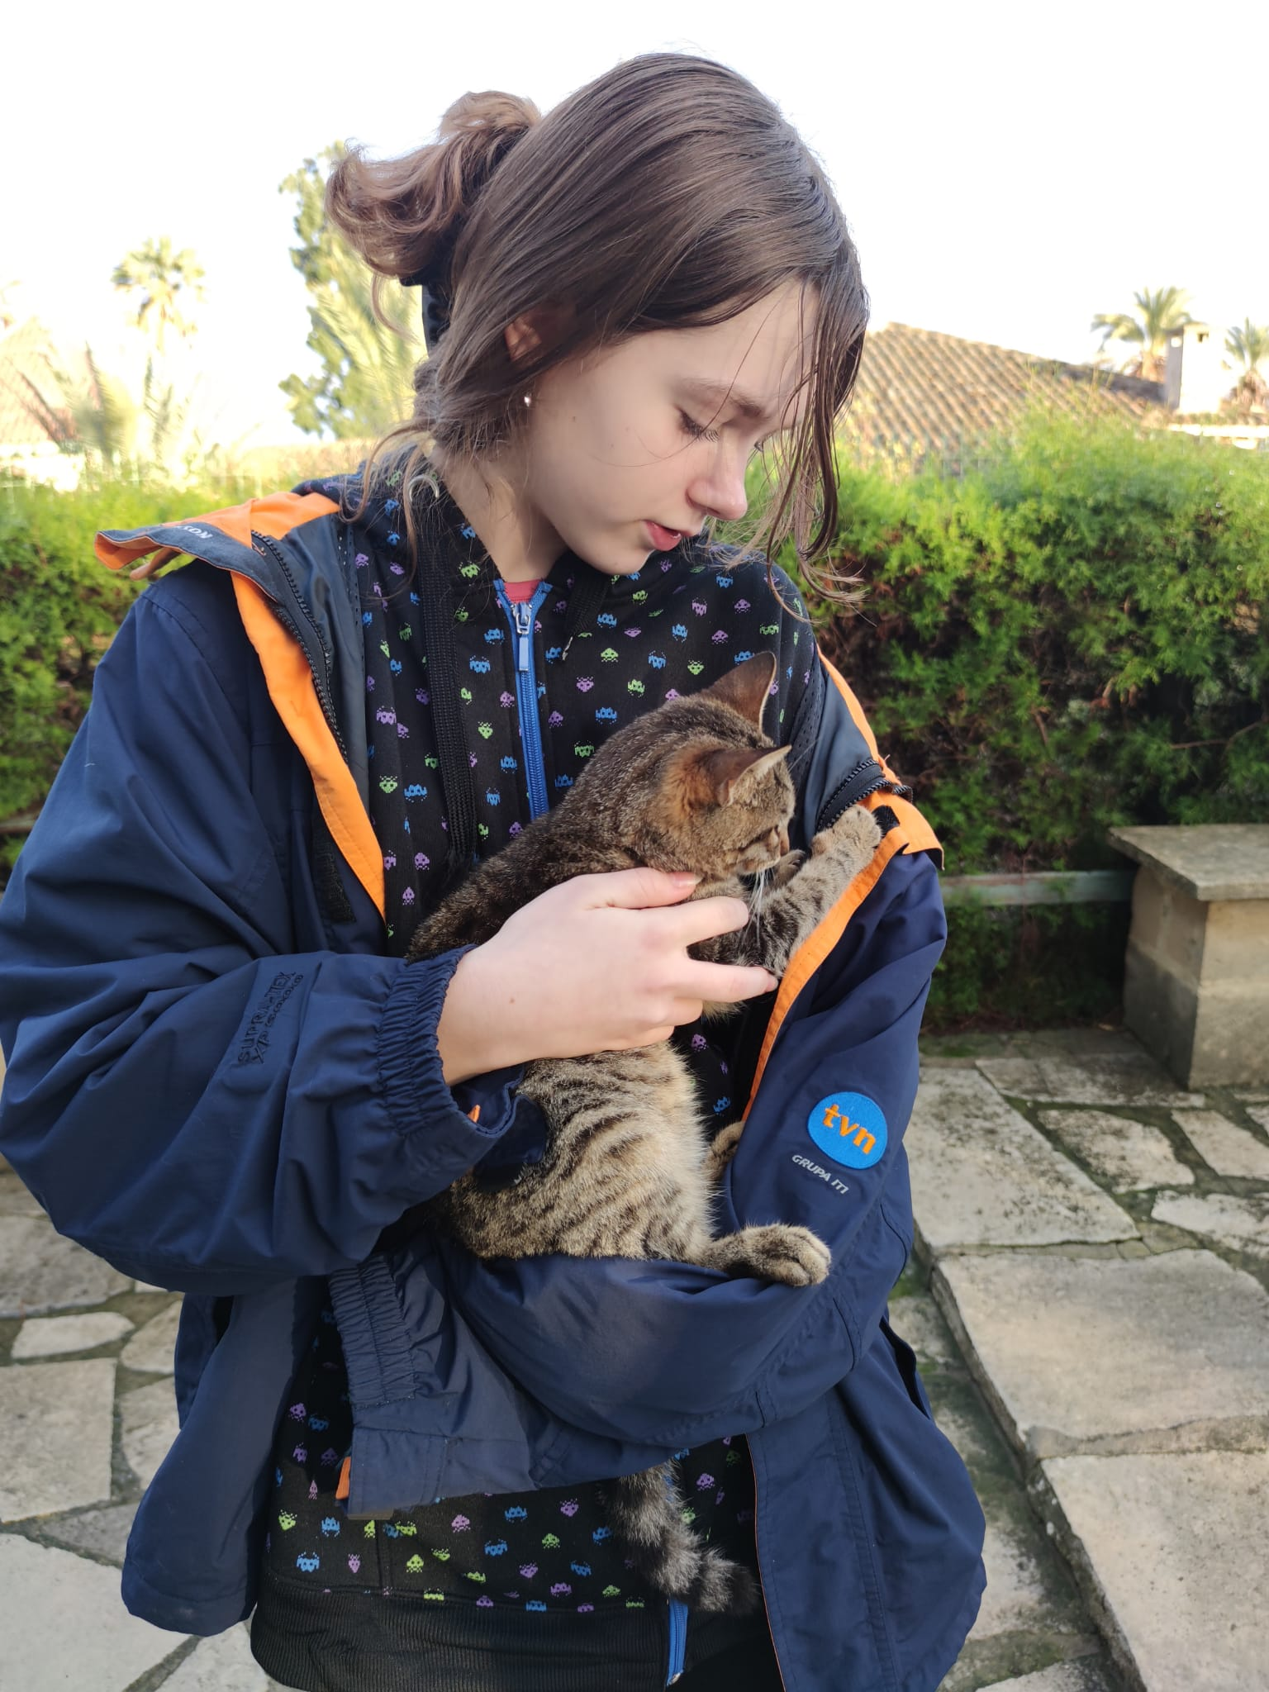
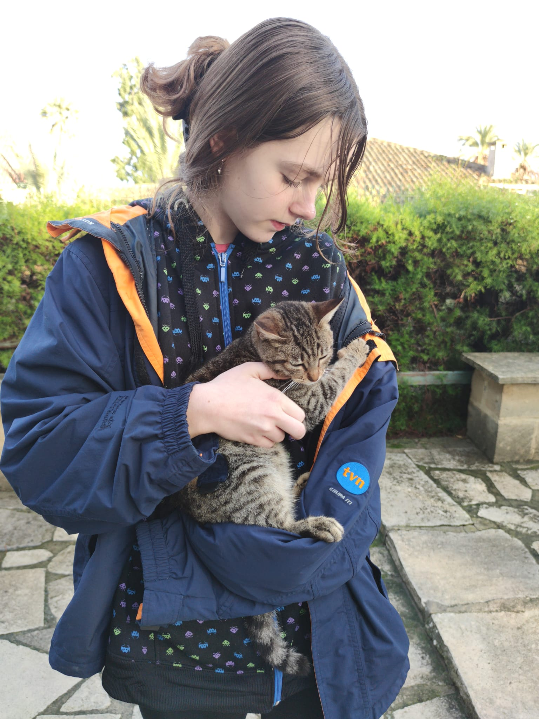
Jeśli zbyt ci samotność dokuczy, a twe serce w rozterkach się miota, to znajdź coś, co ci miłość wymruczy weź kota.

Slide 5
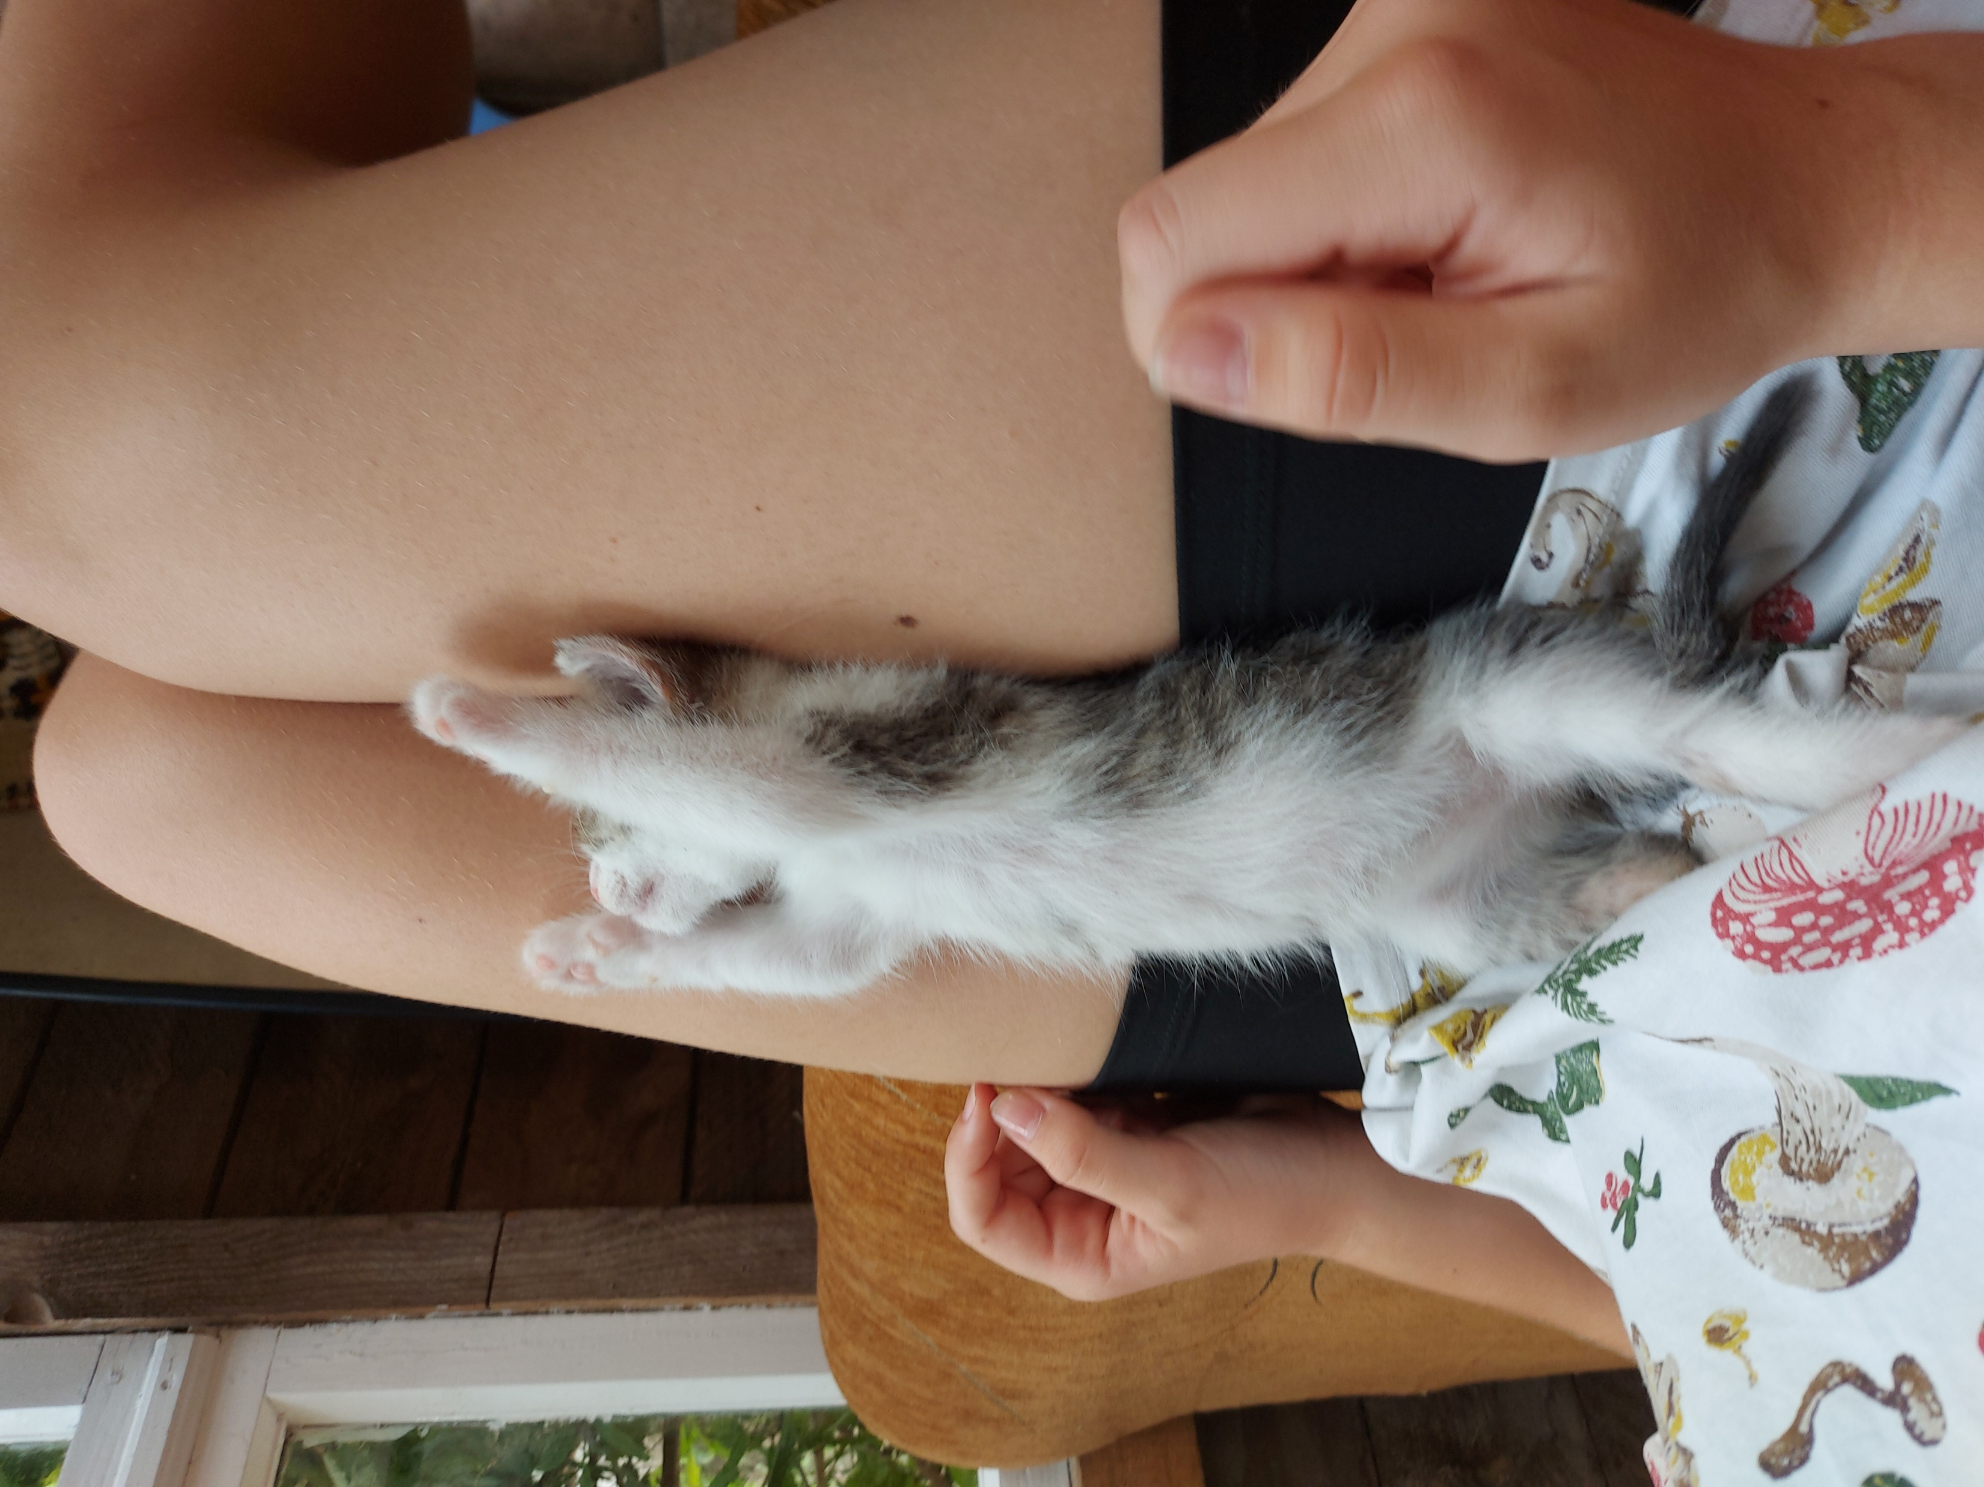
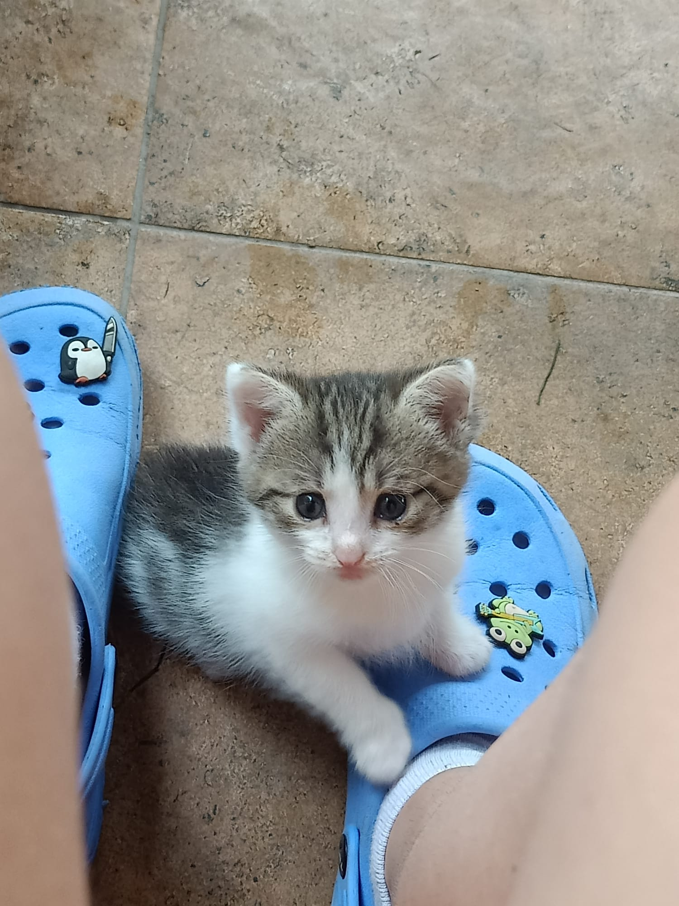
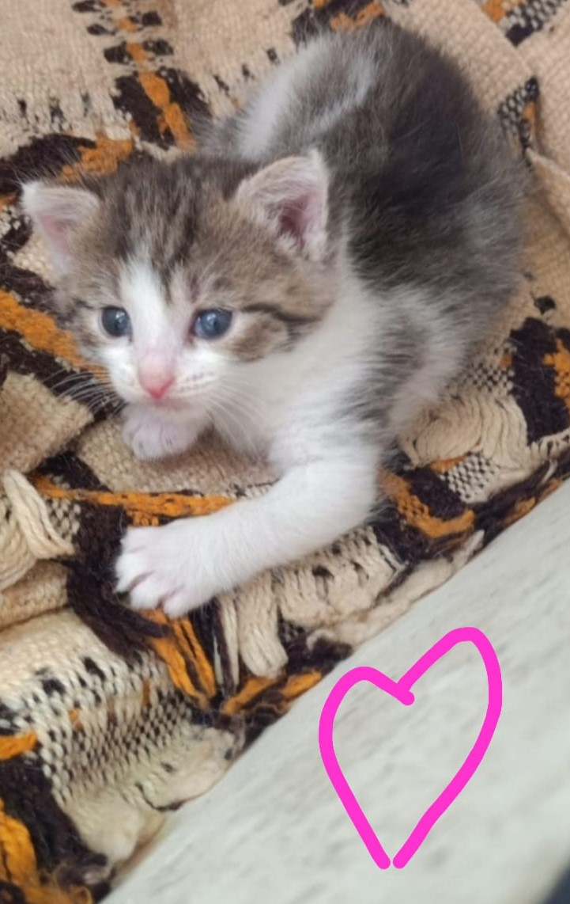
Mały szary kłębuszek, słodziutkie stworzonko, po świecie stąpa na czterech łapkach, myszy chwytając w pułapkach. Uwielbia mleko, kocie przysmaki, bo uwierzcie mi proszę, mój kot nie jest byle jaki! Mięciutkie futerko, kochane uszko, a w środku żywo bijące serduszko.

Slide 6
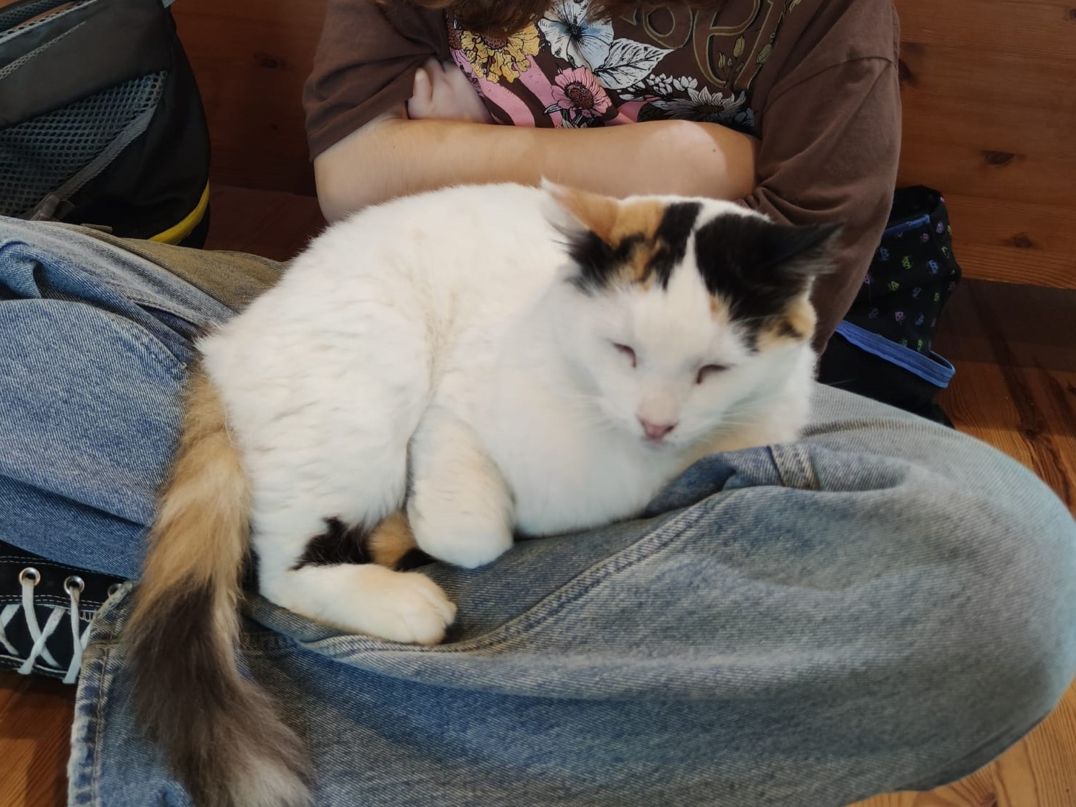
Cu­dow­ne oczy ma mój kot an­go­ra
I z każ­dą porą ich ko­lor się zmie­nia.
Inne są z rana a inne z wie­czo­ra,
Gdy cały po­kój to­nie w mo­rzu cie­nia.

Slide 7
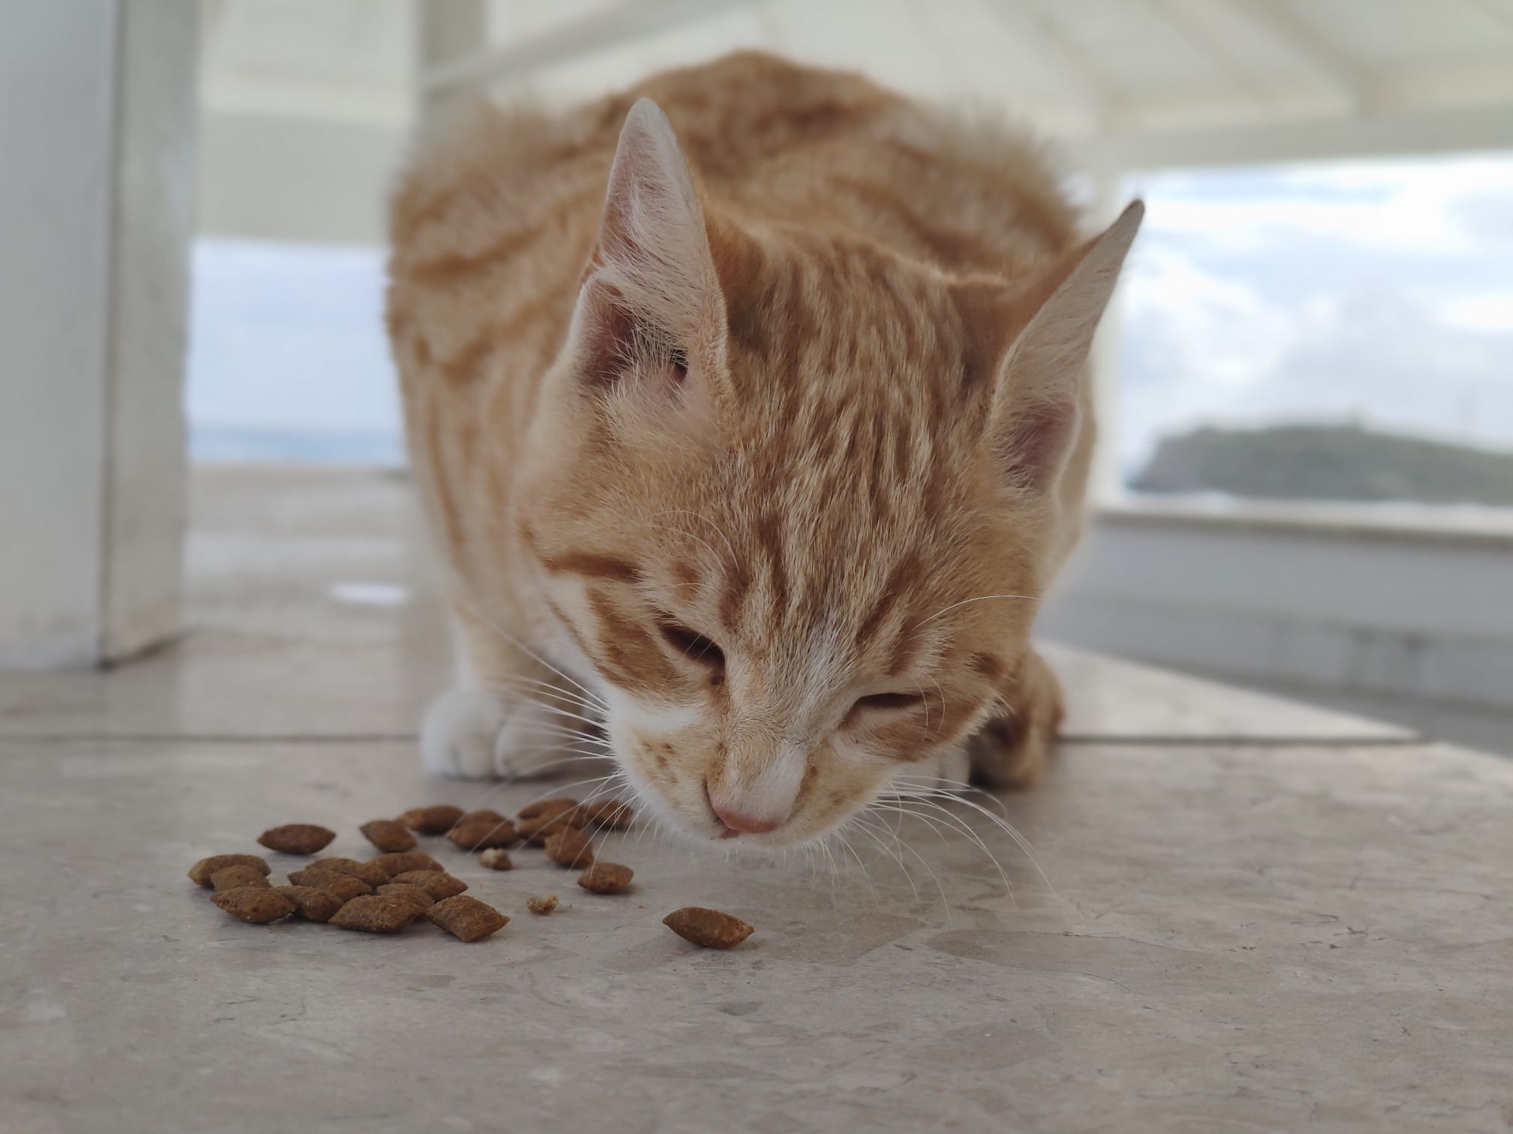
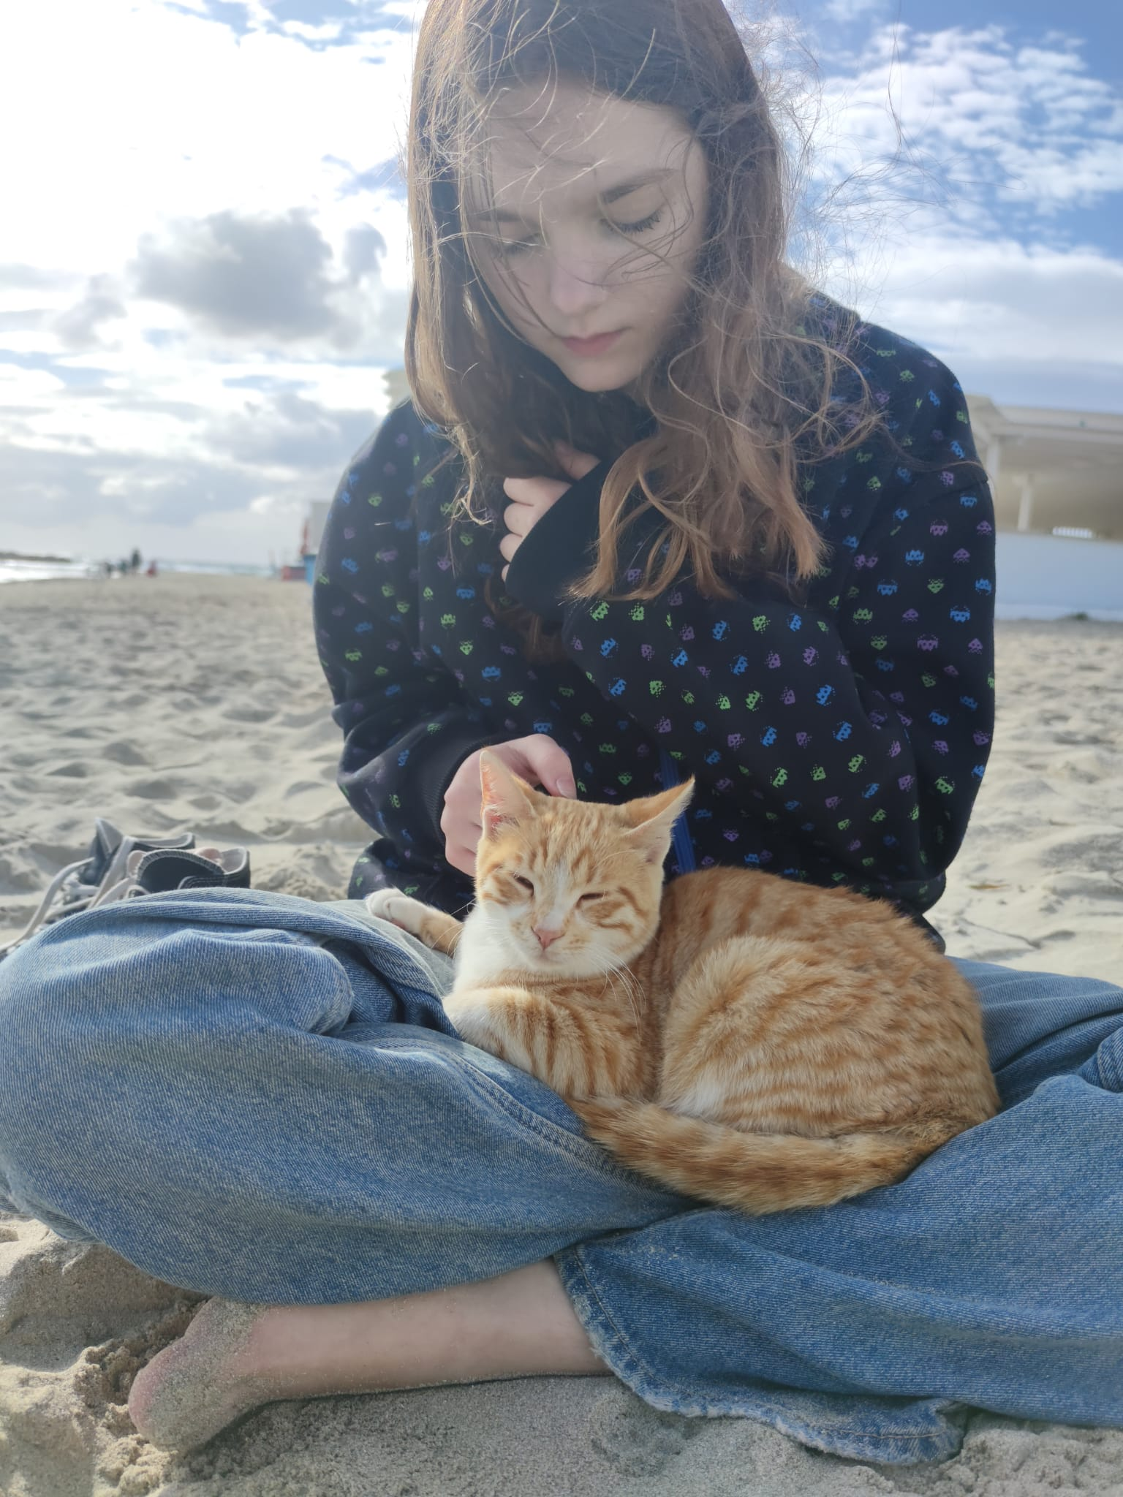
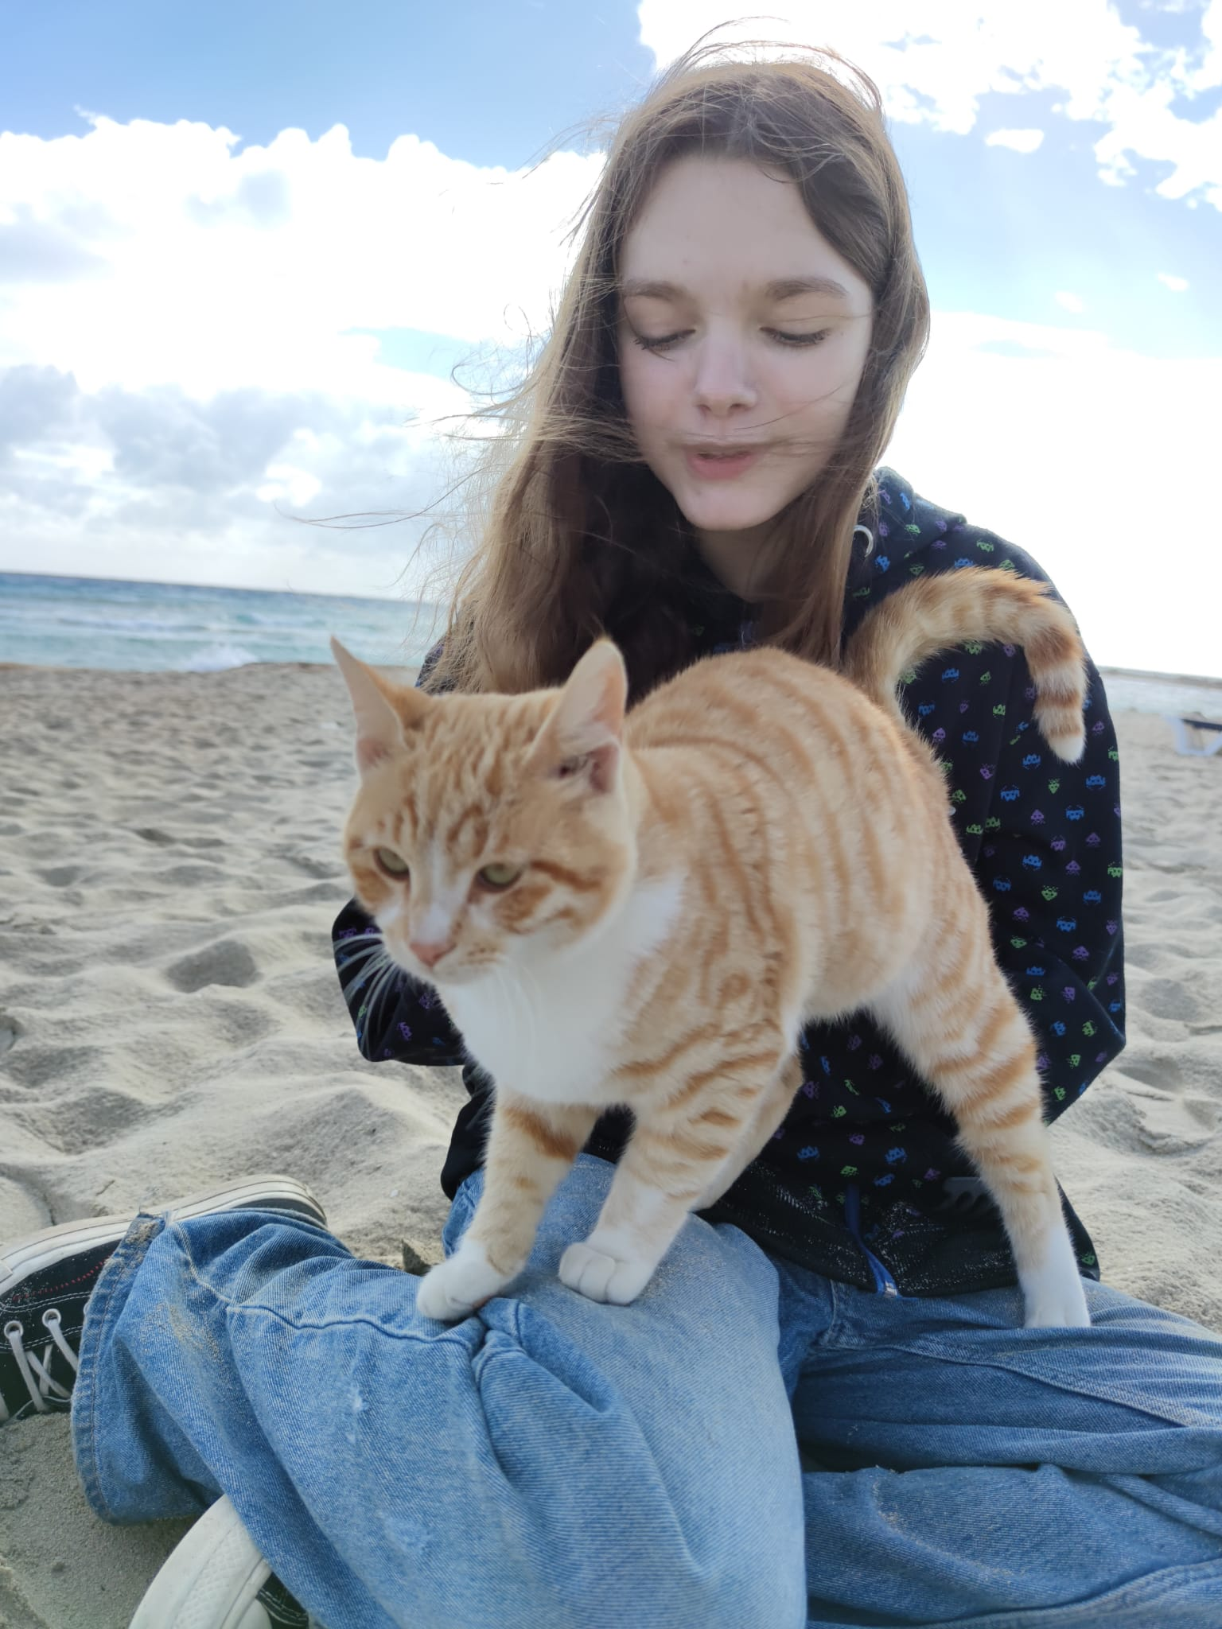
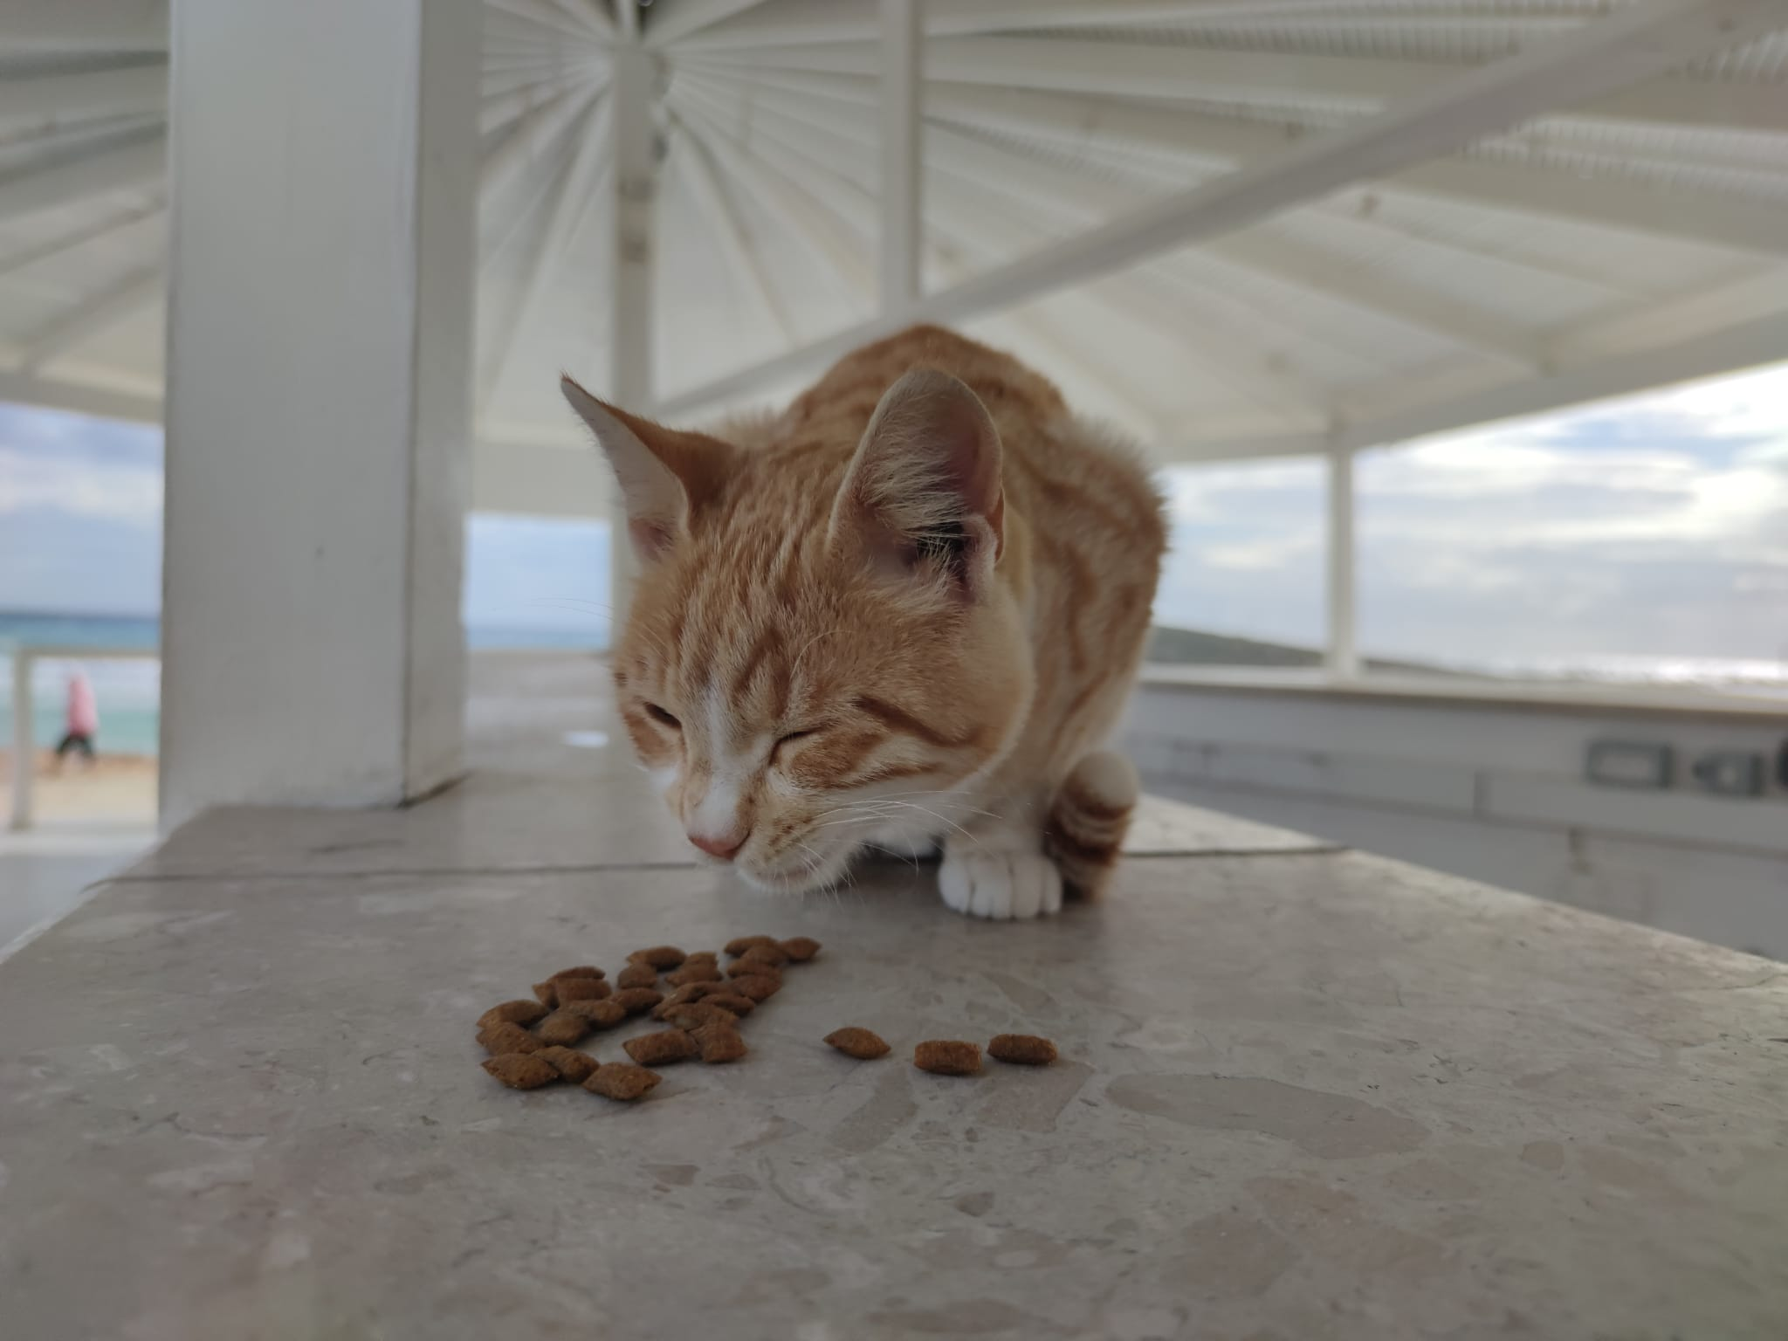
Wiem niewiele, lecz powiem, co wiem, choć nie będzie to pewnie myśl złota: Najpiękniejszą muzyką przed snem, jest mruczenie szczęśliwego kota

Slide 8
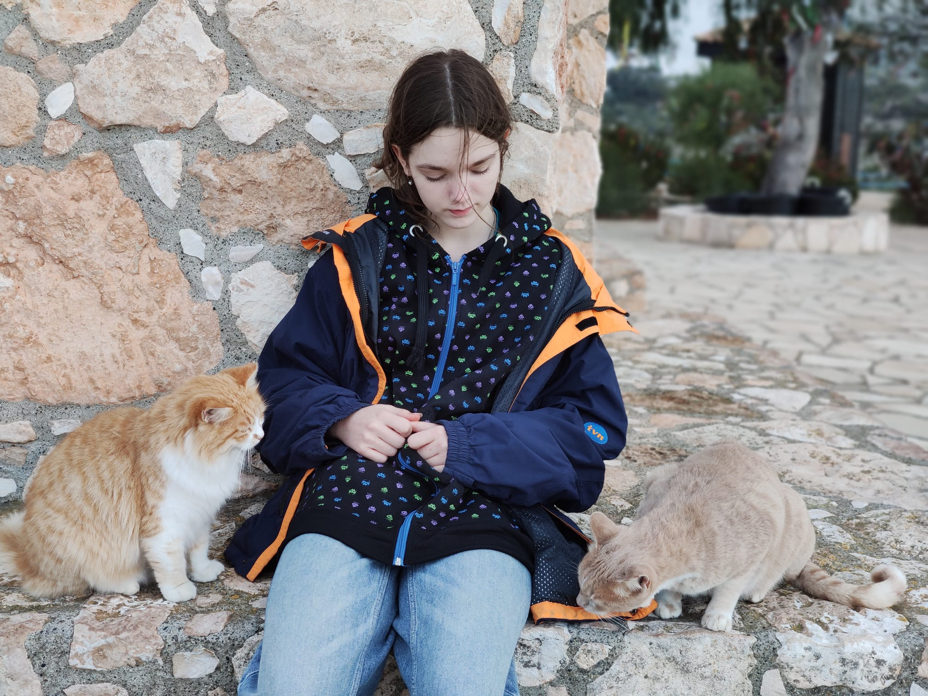
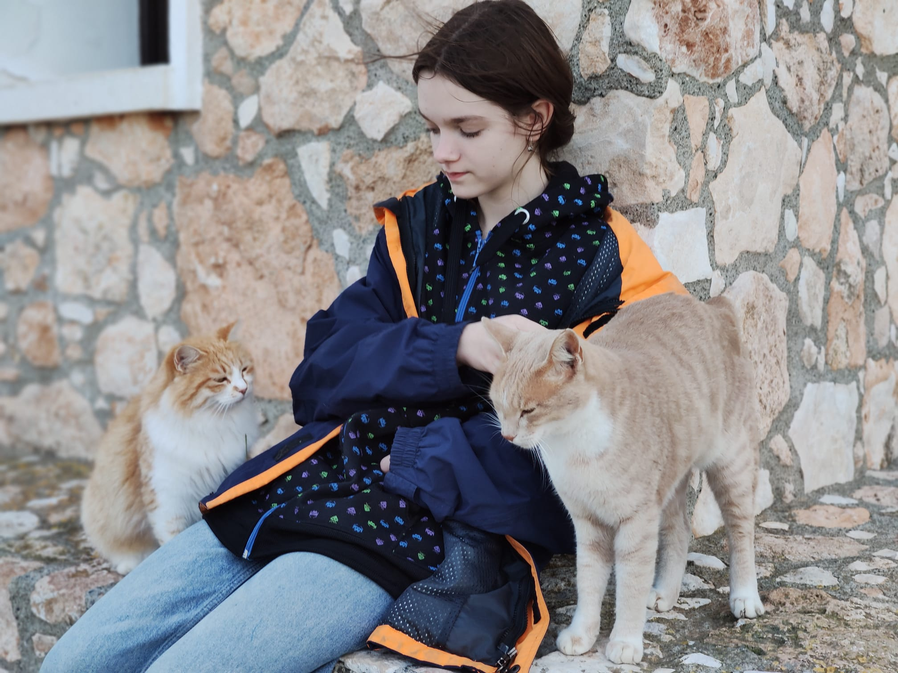
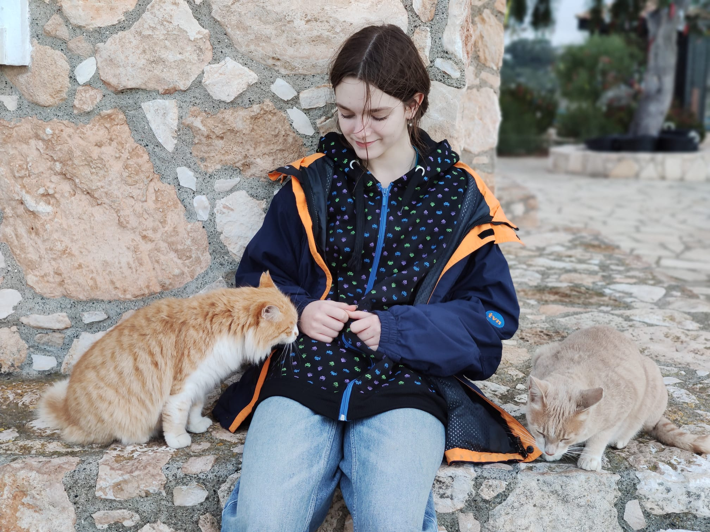
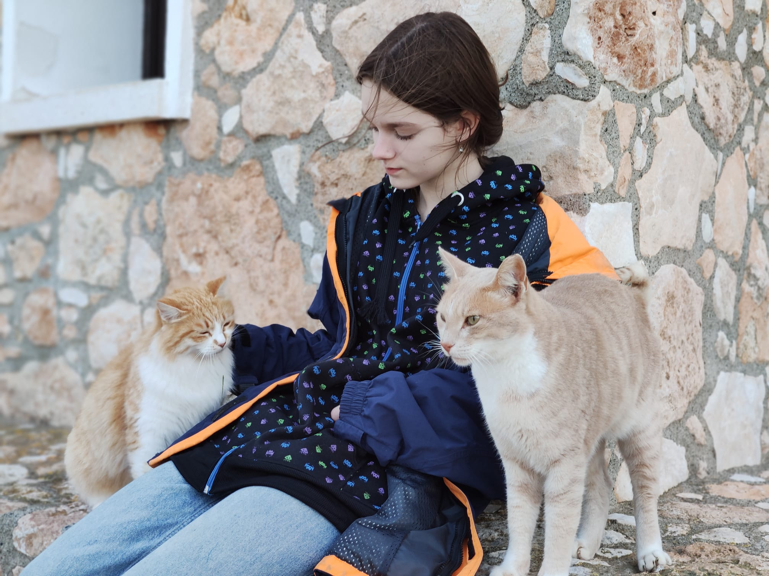
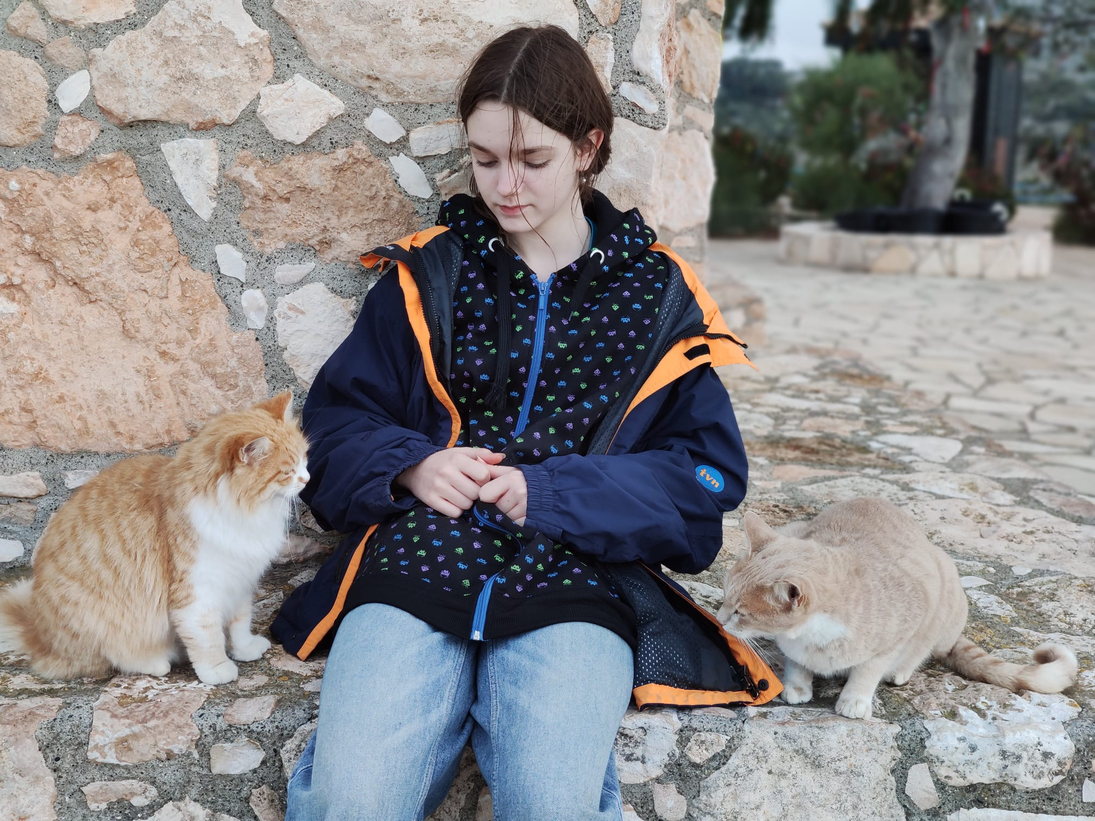
Niemal założyć się jestem gotów, bo wątpliwości moich to nie budzi, że gdzie jest dom szczęśliwych kotów, tam jest i dom szczęśliwych ludzi

Slide 9
Imię i nazwisko: Emilia Kowalska
Wiek: 14 lat
Klasa: 8a
Tytuł pracy: „Żadne gwiazdy nie będą gwiazdami, jeśli nie będzie ze mną moich kotów”
Szkoła Podstawowa nr 323 im. Polskich Olimpijczyków w Warszawie, tel. (22) 259 40 60, mail: sp323@eduwarszawa.pl
W prezentacji wykorzystałam wiersze Franciszka Jana Klimka i Henryka Zbierzchowskiego

